Slide 1
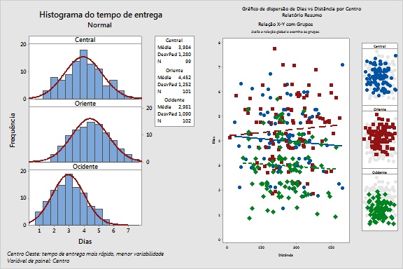
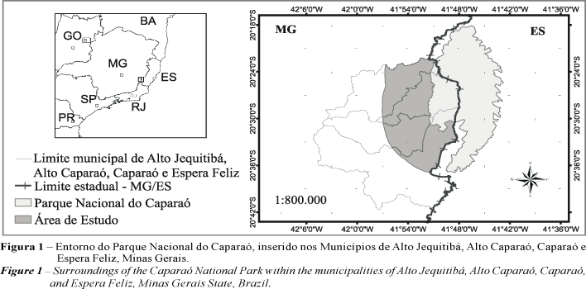
Sistemática de XXXXXXX Ule (XXXXXXXXX) E RELACIONAMENTOS EM UMA FLORESTA SUPERIOR NO PARQUE NACIONAL DE CAPARAÓ, ESPÍRITO SANTO, BRASIL
Arlindo Orlando Silva & Kátia Flávia Oliveira
Centro de Ciências Agrárias – UFES, Departamento de Biologia, Laboratório de XXXXXXX, Alegre, ES, Brasil. xxxx@xxxx.com.br
Introdução
Resultados e Discussão
Será obrigatória a presença de um dos autores no horário de apresentação do pôster.
O e-pôster será exposto no dia, horário, local e equipamento indicados pela Comissão de e-pôster, de acordo com a grade de apresentação.
Um dos autores do trabalho terá, no máximo, 5 minutos para apresentação de seu e-pôster e 3 minutos para debate.
Material e Métodos
Algumas dicas:
O e-pôster, para avaliação, deverá ter informações referentes à sua pesquisa, tais como: Introdução, Metodologia, Resultados e Dicussão, Conclusão e outras informações que os autores julgarem necessárias (estes são pontos de orientação geral e não são regras).
Figuras e tabelas deverão cobrir, no máximo, 50% do pôster, informando a fonte dos dados contidos nas mesmas. A fonte deverá ser colocada abaixo das figuras e tabelas.
As informações apresentadas no pôster devem ser concisas e claras.
Figura 2 – hfhsdu ifh WUERF Hwe hf UEWF
Tabela 1 – fkdjsfiw efVwjEJ WEIJW IGJR RIJGIR FGERGRE. V
Considerações Finais
Diante de nossos resultados, essa Floresta Montana Superior possui constituição florística e organização estrutural inconsistente com suas outras florestas pluviais do Alto Montane. A distância geográfica e o isolamento pelo ambiente das pastagens tornam esta uma "ilha" determinada pela diferenciação florística e organização estrutural
Referências
Figura 1, Figura meramente ilustrativa retirada de Oliveira, Fernando et al. Rev. Árvore vol.32 no.5 Viçosa Sept./Oct. 2008 http://www.scielo.br/img/revistas/rarv/v32n5/15f1.gif
Listar as referências citadas no texto.

